Slide 1

ლექცია 1: სრულად დაკავშირებული ნეირონული ქსელების
სტრუქტურა და მუშაობის პრინციპი
ავტორი: იმედა შერიფაძე
ინფორმაციული ტექნოლოგიებისა და პროგრამული უზრუნველყოფის
დარგის სპეციალისტი, ასევე ნეირონული ქსელების დიზაინისა და
თანამედროვე ცხოვრებაში მათი გამოყენების სპეციალისტი

Slide 2
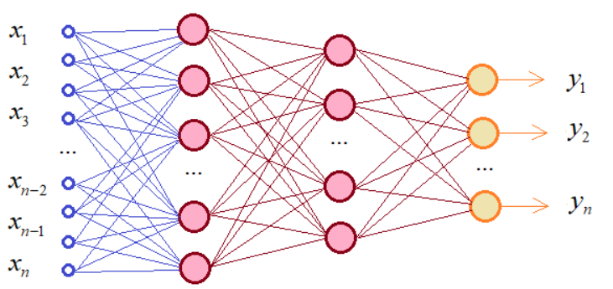
უმარტივესი Neural system (NS) - პერცეტრონი - არის
ბიოლოგიური ქსელის მუშაობის გამარტივებული ასახვა, რომელიც
შედგება ნეირონებისგან, რომლებიც დაკავშირებულია დენდრიდებთან და აქსონებითან:
გამომავალი ფენა
შეყვანის ფენა
დაფარული ფენა
ეს არის სრულად დაკავშირებული მიწოდების ქსელის კლასიკური მაგალითი.
აქ, წინა ფენის თითოეული ნეირონი უკავშირდება მომდევნო ფენის თითოეულ ნეირონს
და სიგნალი ვრცელდება შეყვანის ფენიდან გამომავალ ფენამდე უკუკავშირის ფორმირების გარეშე. (უკუკავშირს განვიხილათ შემდგომ ლექციაზე).
ნეირონებს შორის თითოეულ კავშირს აქვს გარკვეული წონა:
ωij j-ური ნეირონიდან i-იურ ნეირონამდე
და სიგნალი, რომელიც გადის მასში, ცვლის მის მნიშვნელობას ამ წონის შესაბამისად:
ωij * x

Slide 3

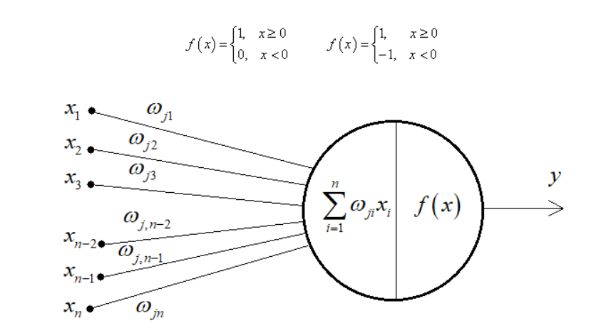
ნეირონი თავისთავად არის შემავალი სიგნალების შემაჯამებელი,
რომელიც შემდეგ ჯამს გადასცემს f(x) ფუნქციის მეშვეობით გამომავალ ფენას,
f(x) ფუნქციას ეწოდება აქტივაციის ფუნქცია. ამ ფუნქციის გამომავალი მნიშვნელობა არის
ნეირონის გამომავალი მნიშვნელობა.
პერცეპტრონის კონცეფციაში აქტივაციის ფუნქციები არჩეულია ზღვრებით:
მაგალითად, ასეთი:

Slide 4
უკეთ რომ გავიგოთ, თუ როგორ მუშაობს NS, განვიხილოთ ძალიან მარტივი
და საილუსტრაციო მაგალითი NS პერცეპტრონის მოდელის საშუალებით.
პერცეპტრონი არის უმარტივესი ტიპის ნეირონი, რომელიც შეგვიძლია გამოვიყენოთ
ლოგიკური ოპერაციის, მაგალითად, AND ოპერაციის სასწავლო მოდელირებისთვის.
მოდელი
პერცეპტრონი მიიღებს ორი შემავალი x1​ და x2, რომელებიც შეიძლება იყოს 0 ან 1.
გამოსავალი უნდა იყოს 1 მხოლოდ იმ შემთხვევაში, თუ ორივე შემავალი არის 1.
პარამეტრები:
წონები (weights): w1 = 1, w2 = 1
ბიასი (bias): b=−1.5
აქტივაციის ფუნქცია:
აქტივაციის ფუნქციაა ფუნდამენტი (ბინარული), რომელიც იძლევა 1-ს, თუ ჯამური შედეგი z მეტია 0-ზე,
და 0-ს სხვაგვარად.

Slide 5
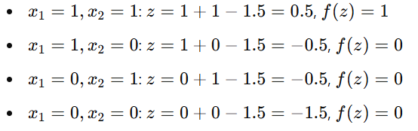
აქტივაცია:
აქტივაციის ფუნქცია: f(z) = if z >0 მაშინ f(z) = 1, წინააღმდეგ შემთხვევაში f(z) = 0
მაგალითები:
ამ მაგალითით, ჩვენ ვნახეთ, როგორ ასრულებს პერცეპტრონი AND ლოგიკურ ფუნქციას,
რაც იძლევა შემდეგ შედეგს, 1-ს მხოლოდ იმ შემთხვევაში, როდესაც ორივე შემავალი არის 1.
AND ლოგიკური ფუნქცია არის ბინარული ლოგიკური ოპერაცია,
რომელიც აბრუნებს 1-ს (ან True), მხოლოდ თუ ორივე შემავალი სიგნალი არის 1.
თუ ერთ-ერთი ან ორივე შემავალი არის 0, შედეგი იქნება 0 (ან False).

Slide 6
მოდით ეხლა დავწეროთ პროგრამა Python-ში, სადაც ნათლად დავინახავთ შედეგს
# პერცეპტრონის ფუნქციის დეფინიცია
def perceptron_and(x1, x2):
# წონები და ბიასი
w1, w2 = 1, 1
bias = -1.5
# შედეგის გამოთვლა
z = w1 * x1 + w2 * x2 + bias
# აქტივაციის ფუნქცია (ფუნდამენტი)
if z > 0:
return 1
else:
return 0
# შემავალი მონაცემების შემოწმება
inputs = [(0, 0), (0, 1), (1, 0), (1, 1)]
results = []
for x1, x2 in inputs:
result = perceptron_and(x1, x2)
results.append(f"AND({x1}, {x2}) = {result}")
# შედეგის დაბეჭდვა
for res in results:
print(res)
შედეგი ასე მივიღეთ:
AND(0, 0) = 0
AND(0, 1) = 0
AND(1, 0) = 0
AND(1, 1) = 1

Slide 7
მოდით ეხლა დავწეროთ მარტივი პროგრამა Python-ში ნეირონული ქსელის მოდელი
პერცეპტრონის გამოყენებით.
დავწეროთ მარტივი და ცხოვრებიდან გამომდინარე პროგრამის მაგალითად,
შევქმნათ პერცეპტრონი, რომელიც გვიჩვენებს, არის თუ არა დღე ისეთი,
რომელიც იდეალურია პიკნიკისთვის.
პიკნიკის იდეალური დღის გამოსახულება მიეცემა დროის და ტემპერატურის მიხედვით.
დავუშვათ, პერცეპტრონს სამი შემომავალი ფენა აქვს:
ტემპერატურა (მაგალითად, გრადუსი ცელსიუსით)
გარემოს ტიპი (ნისლი = 0, მზიანი დღე = 1)
ქარის სიმძლავრე (საშუალო = 0, მაღალი = 1)
შედეგი იქნება პიკნიკისთვის იდეალური დღე (1) ან არა (0).

Slide 8
კოდი:
import numpy as np
def activation_function(x):
if x >= 0:
return 1
else:
return 0
def perceptron(inputs, weights, bias):
model = np.dot(inputs, weights) + bias
return activation_function(model)
# პარამეტრები
weights = np.array([0.5, 0.5, -0.4]) # ტემპერატურას და მზიანი დღის წონები, ქარისთვის ნეგატიური
bias = -0.4 # ბიასი
# შემავალი მონაცემები
# მაგალითად: ტემპერატურა 20°C, მზიანი დღე, საშუალო ქარი
inputs = np.array([20, 1, 0])
# შედეგის გამოთვლა
ideal_picnic_day = perceptron(inputs, weights, bias)
print("იდეალური დღე პიკნიკისთვის:", "კი" if ideal_picnic_day == 1 else "არა")
შედეგი:
იდეალური დღე პიკნიკისთვის: კი

Slide 9
მოდით ეხლა დეტალურად ავხსნათ კოდის თითოეული ბრძანება:
მოდულის იმპორტი
import numpy as np
კოდი იწყება numpy მოდულის იმპორტით, რომელიც გვაწვდის მრავალფუნქციურ
მათემატიკურ მოქმედებებს Python-ში. numpy არის ძირითადი ბიბლიოთეკა
მათემატიკური ოპერაციებისთვის.
2. აქტივაციის ფუნქცია
def activation_function(x):
if x >= 0:
return 1
else:
return 0
ეს ფუნქცია აღწერს ფუნდამენტური ფუნქციის ლოგიკას, რათა გამოთვალოს შედეგი.
აქტივაციის შედეგი 1-ია თუ შემავალი x მეტია ან ტოლია 0-ს, და 0-ია თუ ნაკლებია 0-ზე.
პერცეპტრონის ფუნქცია
def perceptron(inputs, weights, bias):
model = np.dot(inputs, weights) + bias
return activation_function(model)
ეს ფუნქცია იღებს შემავალი მონაცემების მასივს (inpits), წონების მასივს (weights)
და ბიასის მნიშვნელობას (bias). შედეგი გამოთვლილია სკალარული ნამრავლით
np.dot(inputs, weights), რომელსაც დაემატება bias. შემდეგ, აქტივაციის ფუნქცია გამოითვლის შედეგს.

Slide 10
4. პარამეტრების დაყენება
weights = np.array([0.5, 0.5, -0.4]) # ტემპერატურას და მზიანი დღის წონები,
ქარისთვის ნეგატიური
bias = -0.4 # ბიასი
აქ, წონები და ბიასი განსაზღვრულია პიკნიკის დღის მოდელირებისთვის.
თითოეული წონა ანიჭებს შემავალ ფეატურს (ტემპერატურა, მზიანი დღე,
ქარის სიმძლავრე) შესაბამის წონას, და ბიასი ასახავს მოდელში გამორიცხვის ფაქტორს.
5. შემავალი მონაცემები და შედეგის გამოთვლა
inputs = np.array([20, 1, 0])
შემავალი მონაცემების მასივში შეყვანა: ტემპერატურა (20°C),
დღის ტიპი (მზიანი = 1), და ქარის სიმძლავრე (საშუალო = 0).
მასივის ნუმერიკული ფორმა ასახავს მოდელის შესაბამის წარმოდგენას.
ideal_picnic_day = perceptron(inputs, weights, bias)
print("იდეალური დღე პიკნიკისთვის:", "კი" if ideal_picnic_day == 1 else "არა")
ეს ხაზი გამოითვლის პერცეპტრონის შედეგს perceptron ფუნქციის მეშვეობით,
რათა გამოარჩიოს დღის იდეალურობა პიკნიკისთვის. შედეგი დაბეჭდავს,
დადებითია თუ უარყოფითი იდეალური დღის შეფასება.
ამით დრევანდელი ლექცია დასრულებულია, მე მგონი კარგი გამოვდა.
ვეცადე ლექცია გამოსულიყო ყველასათვის გასაგები ენით.
ხვალინდელი ლექციის თემა იქნება: „Perceptron - შაბლონის კლასიფიკაციის შესაძლებლობები, XOR პრობლემა“

Slide 11
ეხლა მოკლედ მოგახსენებთ, თუ რაზე იქნება საუბარი ხვალინდელ ლექციაზე.
ხვალინდელი ლექცია: Perceptron - შაბლონის კლასიფიკაციის შესაძლებლობები, XOR პრობლემა
თემა 1: Perceptron მოდელის საწყისი შესწავლა
ლექცია იწყება perceptron მოდელის აღწერით, როგორც უმარტივესი ნეირონის ტიპით.
განმარტავს მისი ფუნქციონალის მიზეზებს, როგორიცაა შემავალი წონები, ბიასი, და აქტივაციის ფუნქცია.
ვისაუბრებ მის გამოყენებაზე ხაზოვანი კლასიფიკაციისთვის.
თემა 2: Perceptron-ის შეზღუდვები და XOR პრობლემა
აღვწერ perceptron-ის შეზღუდვებს, როგორიცაა მისი უნარის შეზღუდვა ხაზოვანი
დაშლითა ფუნქციების შესამუშავებლად. განვიხილავ XOR პრობლემას, როგორც მაგალითს,
როგორიც აჩვენებს perceptron-ის უნარს არ გამოთვლოს არა-ხაზოვანი დაშლა.
თემა 3: მულტი-ლეიერ პერცეპტრონი და უფრო წინასწარი მოდელები
ლექცია დახურავს იმით, რომ განიხილავს მულტი-ლეიერ პერცეპტრონის შესახებ,
რომელიც მისი ნაბიჯი შესაძლოა გადაჭრას perceptron-ის შეზღუდვები.
ამ მოდელით შეიძლება მოხდეს XOR და სხვა არა-ხაზოვანი დაშლის გამოთვლა.
ახსნის ბევრი ლეიერიანი ნეირონული ქსელის ძირითად იდეებს და სირთულეებს.
ამ ლექციაში განხილული თემებით მიიღებს მსმენელი საჭირო ცოდნას perceptron მოდელის გამოყენების
ფუნქციონალურ შესაძლებლობებზე, მის შეზღუდვებზე, და როგორც იგი ითავსებს ნეირონული ქსელების
მრავალფუნქციური განვითარების კონტექსტში.
გმადლობთ ყურადღებისათვის!
პატივისცემით იმედა შერიფაძე
ინფორმაციული ტექნოლოგიებისა და პროგრამული უზრუნველყოფის
დარგის სპეციალისტი, ასევე ნეირონული ქსელების დიზაინისა და თანამედროვე ცხოვრებაში
მათი გამოყენების სპეციალისტი

